Slide 1
Chapter 16
Instancing and Culling

Slide 2
Instancing
한 장면에서 같은 물체를 여러 번 그리는 것.
Frustum Culling
시야 절두체 밖의 일단의 삼각형들을 간단한 판정으로 골라내어 기각하는 기법.
목표
하드웨어 인스턴싱 구현 방법
경계입체가 무엇이고 왜 유용한지 살피고, 경계입체를 생성, 활용하는 방법
절두체 선별을 구현하는 방법

Slide 3
1. Hardware Instancing
▶ Instancing은 한 장면에서 같은 물체를 여러 번 그리되 위치나 방향, 축척, 재질, 텍스처 등을 각자 다르게 하여 ‘한 번에’ 그리는 것을 목표하는 것.
cmdList->DrawIndexedInstanced(ri->IndexCount, 1, ri->StartIndexLocation, ri->BaseVertexLocation, 0);
▶ 둘째 매개변수 InstanceCount는 기하구조의 인스턴싱 횟수, 즉 주어진 기하구조로부터 생성할 인스턴스 개수를 의미.
Notes:
조명 사용시 정점 색상을 직접 지정하지 않는다.
표면의 재질들과 표면에 비출 빛들을 지정하고 조명 방정식을 적용해서 정점 색상이 결정되게함.
결론 적으로 물체의 색이 훨씬 더 사실적으로 나타남.
재질의 속성 예 : 표면이 반사, 흡수하는 빛의 색상, 표면 아래 재질의 굴절률, 투명도 등..

Slide 4
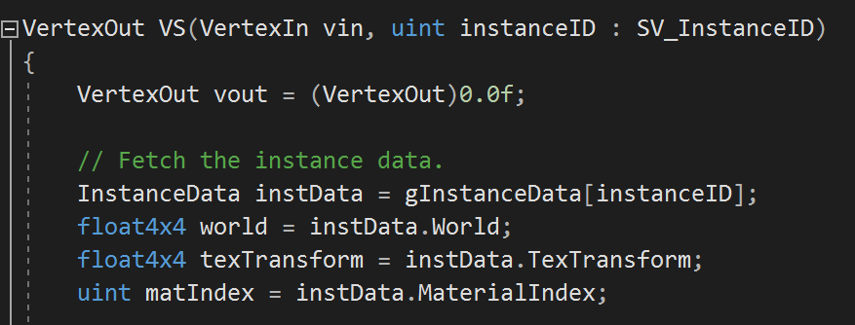
인스턴스별 자료
▶ 입력 배치(input layout) 생성시, D3D12_INPUT_CLASSIFICATION_PER_INSTANCE_DATA를 지정하면 자료가 인스턴스별로 스트리밍 됨.
▶ 그리고자 하는 모든 인스턴스에 대한 인스턴스별 자료를 구조적 버퍼에 담아 사용.
▶ 정점 셰이더에서 현재 그리는 인스턴스를 Direct3D에서 제공하는 SV_InstanceID라는 시스템 값 의미소를 통해 알아낸다.
의미소 매개변수의 값이 곧 현재 그리는 인스턴스의 ID
▶ 물체별 자료는 인스턴스별 자료를 담은 구조적 버퍼에서 가져오기 때문에 물체별 상수 버퍼를 사용하지 않는다.
▶ 동적 색인화를 이용해서 인스턴스별로 다른 재질과 텍스처를 적용한다는 점도 주목.
Notes:
조명 사용시 정점 색상을 직접 지정하지 않는다.
표면의 재질들과 표면에 비출 빛들을 지정하고 조명 방정식을 적용해서 정점 색상이 결정되게함.
결론 적으로 물체의 색이 훨씬 더 사실적으로 나타남.
재질의 속성 예 : 표면이 반사, 흡수하는 빛의 색상, 표면 아래 재질의 굴절률, 투명도 등..

Slide 5
인스턴스 버퍼 생성
▶ 이 렌더 항목에 사용할 인스턴스 버퍼를 설정
▶ 구조적 버퍼의 경우에는 힙을 생략하고 버퍼를 그냥 루트 서술자로 설정해도 됨.
▶ 인스턴스마다 다를 수 있는 자료를 담는다.
▶ 시스템 메모리에서 인스턴스별 자료는 렌더 항목 구조체의 일부로 저장.
( 인스턴스 개수를 랜더 항목이 알고 있어, 인스턴스별 자료도 렌더 항목이 소유하는 것이 합리적 )
Notes:
조명 사용시 정점 색상을 직접 지정하지 않는다.
표면의 재질들과 표면에 비출 빛들을 지정하고 조명 방정식을 적용해서 정점 색상이 결정되게함.
결론 적으로 물체의 색이 훨씬 더 사실적으로 나타남.
재질의 속성 예 : 표면이 반사, 흡수하는 빛의 색상, 표면 아래 재질의 굴절률, 투명도 등..

Slide 6
2. Hull Shader
▶ Tessellation의 가장 첫 단계
상수 덮개 셰이더와 제어점 덮개 셰이더로 구성.
1) 상수 덮개 셰이더 (Constant hull shader)
▶ 패치마다 실행되는 셰이더 함수.
▶ 패치 제어점들을 받고 메시의 소위 테셀레이션 계수(tessellation factor)들을 출력
※ 테셀레이션 계수 (tessellation factor) - 덮개 셰이더 단계 다음에 있는 테셀레이션 단계가 주어진 패치를 얼마나 세분할 것인지 결정.
Notes:
조명 사용시 정점 색상을 직접 지정하지 않는다.
표면의 재질들과 표면에 비출 빛들을 지정하고 조명 방정식을 적용해서 정점 색상이 결정되게함.
결론 적으로 물체의 색이 훨씬 더 사실적으로 나타남.
재질의 속성 예 : 표면이 반사, 흡수하는 빛의 색상, 표면 아래 재질의 굴절률, 투명도 등..

Slide 7
▶ Tessellation factor
SV_tessFactor 는 각 변에 대한 tessellation 정도를 제어하는 변 테셀레이션 계수
SV_InsideTessFactor 는 내부의 tessellation 정도를 제어하는 내부 테셀레이션 계수
※ DirectX 11급 하드웨어에서 임의의 테셀레이션 계수에 설정할 수 있는 최대값은 64
struct PatchTess{
float EdgeTess[4] : SV_TessFactor;
float InsideTess[2] : SV_InsideTessFactor;
//패치에 따라서는 추가적 필드를 둘 수도 있음
};
PatchTess ConstantHS(InputPatch<VertexOut, 4> patch, uint patchID : SV_PrimitiveID){
PatchTess pt;
pt.EdgeTess[0] = 3;
pt.EdgeTess[1] = 3;
pt.EdgeTess[2] = 3;
pt.EdgeTess[3] = 3;
pt.InsideTess[0] = 3;
pt.InsideTess[1] = 3;
return pt;
}
▶ 한 패치의 모든 제어점을 받음.
▶ 제어점들이 VS를 거쳐 CHS에 공급.
▶ 제어점 형식은 VS의 출력 형식 VertexOut으로 결정됨
▶ 패치의 제어점이 4개
▶ SV_PrimitiveID 의미소를 통해 패치 ID도 넘김
▶ CHS는 반드시 Tessellation factor들을 출력해야 함.
Notes:
조명 사용시 정점 색상을 직접 지정하지 않는다.
표면의 재질들과 표면에 비출 빛들을 지정하고 조명 방정식을 적용해서 정점 색상이 결정되게함.
결론 적으로 물체의 색이 훨씬 더 사실적으로 나타남.
재질의 속성 예 : 표면이 반사, 흡수하는 빛의 색상, 표면 아래 재질의 굴절률, 투명도 등..

Slide 8
Tessellation 정도를 결정하는 측정치
카메라와의 거리
화면 영역 포괄도
물체가 화면의 픽셀들을 몇 개나 덮을 것인지 추정하여, 그 개수가 작으면 저다각형 버전을 렌더링하고, 물체의 화면 영역 포괄도(screen area coverage)가 커짐에 테셀레이션 정도도 높여 렌더링한다.
3. 방향
물체의 윤곽선을 이루는 삼각형들을 다른 삼각형들보다 더 세분한다.
표면 거칠기
거칠수록 세부사항이 많아서 테셀레이션 정도를 높일 필요가 있다.
Notes:
조명 사용시 정점 색상을 직접 지정하지 않는다.
표면의 재질들과 표면에 비출 빛들을 지정하고 조명 방정식을 적용해서 정점 색상이 결정되게함.
결론 적으로 물체의 색이 훨씬 더 사실적으로 나타남.
재질의 속성 예 : 표면이 반사, 흡수하는 빛의 색상, 표면 아래 재질의 굴절률, 투명도 등..

Slide 9
2) 제어점 덮개 셰이더 (Control point hull shader)
▶ 일단의 제어점들을 받아서 일단 제어점들을 출력.
▶ CPHS 함수는 출력할 제어점마다 한 번씩 호출.
※ HS 의 용도 중 하나는 표면의 표현을 변경하는 것.
▶ N-patches scheme(N-패치 방안) or PN triangle scheme(PN 삼각형 방안) 전략은 그래픽 자산(asset) 파이프라인을 수정하지 않고 기존 삼각형 메시를 그대로 테셀레이션에 사용할 수 있다는 점에서 편리.
Notes:
조명 사용시 정점 색상을 직접 지정하지 않는다.
표면의 재질들과 표면에 비출 빛들을 지정하고 조명 방정식을 적용해서 정점 색상이 결정되게함.
결론 적으로 물체의 색이 훨씬 더 사실적으로 나타남.
재질의 속성 예 : 표면이 반사, 흡수하는 빛의 색상, 표면 아래 재질의 굴절률, 투명도 등..

Slide 10
▶ InputPatch 매개변수를 통해 패치의 모든 제어점을 입력 받음.
▶ SV_OutputControlPointID는 현재 출력할 제어점의 색인.
※ 입력 패치의 제어점 개수와 출력 제어점 개수가 반드시 일치해야 하는 것은 아님을 주의.
struct HullOut{
float3 PosL : POSITION;
};
[domain("quad")]
[partitioning("integer")]
[outputtopology("triangle_cw")]
[outputcontrolpoints(4)]
[patchconstantfunc("ConstantHS")]
[maxtessfactor(64.0f)]
HullOut HS(InputPatch<VertexOut, 4 > p,
uint i : SV_OutputControlPointID,
uint patchId : SV_PrimitiveID){
HullOut hout;
hout.PosL = p[i].PosL;
return hout;
}
▶domain : 패치 종류
▶partitioning : tessellation 세분 모드를 결정
▶ouputtopology : 세분으로 만들어지는 삼각형들의 정점 잠김 순서를 결정
▶outputcontrolpoints : 하나의 입력 패치에 대해 덮개 셰이더가 출력할 제어점 개수
▶patchconstantfunc : 상수 덮개 셰이더 함수의 이름
▶maxtessfactor : 셰이더가 사용할 tessellation factor들의 최대값을 드라이버에게 귀뜸해 주는 역할
Notes:
조명 사용시 정점 색상을 직접 지정하지 않는다.
표면의 재질들과 표면에 비출 빛들을 지정하고 조명 방정식을 적용해서 정점 색상이 결정되게함.
결론 적으로 물체의 색이 훨씬 더 사실적으로 나타남.
재질의 속성 예 : 표면이 반사, 흡수하는 빛의 색상, 표면 아래 재질의 굴절률, 투명도 등..

Slide 11
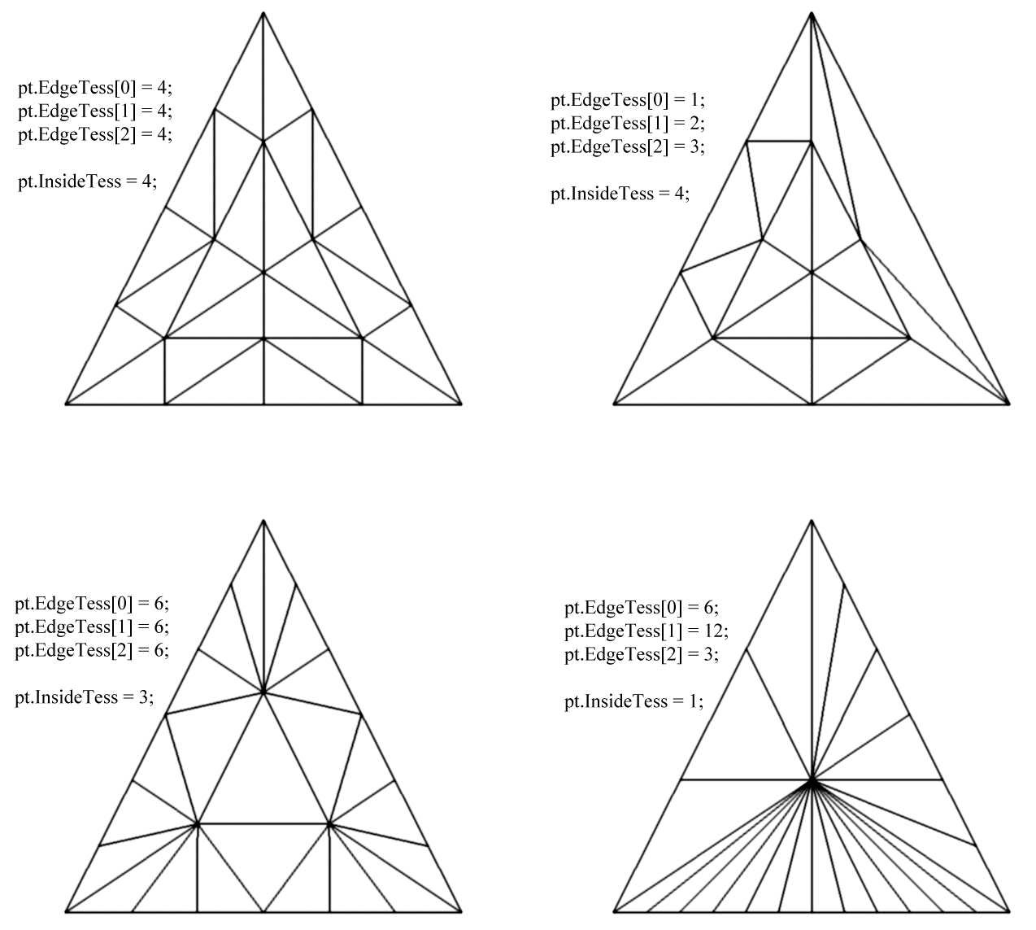
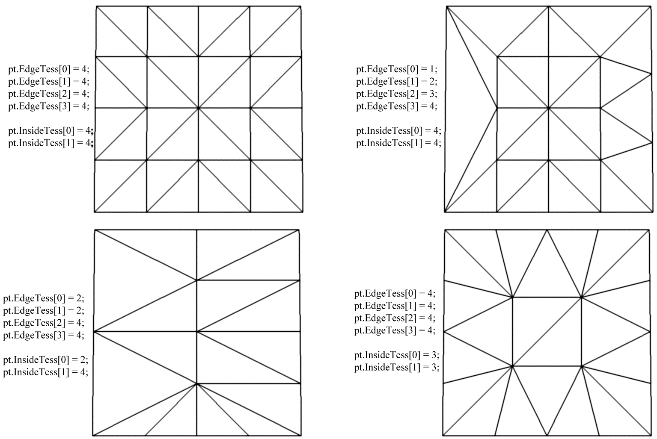
3. Tessellation Stage
▶ 응용 프로그램이 관여할 여지가 없음.
▶ CHS가 출력한 Tessellation Factor들에 기초해 패치들을 실제로 Tessellation 한다.
▶ 구체적인 작업은 전적으로 하드웨어가 제어.
변 테셀레이션 계수와 내부 테셀레이션 계수의 여러 조합에 따른 사각형 패치 세분 예.
변 테셀레이션 계수와 내부 테셀레이션 계수의 여러 조합에 따른 삼각형 패치 세분 예.
Notes:
조명 사용시 정점 색상을 직접 지정하지 않는다.
표면의 재질들과 표면에 비출 빛들을 지정하고 조명 방정식을 적용해서 정점 색상이 결정되게함.
결론 적으로 물체의 색이 훨씬 더 사실적으로 나타남.
재질의 속성 예 : 표면이 반사, 흡수하는 빛의 색상, 표면 아래 재질의 굴절률, 투명도 등..

Slide 12
3. Domain Shader
▶ 테셀레이터가 출력한 정점마다 한 번씩 호출
▶ 본질적으로 테셀레이션된 패치에 대한 정점 셰이더로 작용.
▶ CHS가 출력한 Tessellation factor와 테셀레이션된 정점 위치의 매개변수화된 좌표 (u, v), CPHS가 출력한 모든 출력 패치 제어점을 입력 받음.
▶ 매개변수 좌표, 제어점들로부터 정점의 실제 3차원 위치를 유도하는 것은 DS 프로그램의 몫.
Notes:
조명 사용시 정점 색상을 직접 지정하지 않는다.
표면의 재질들과 표면에 비출 빛들을 지정하고 조명 방정식을 적용해서 정점 색상이 결정되게함.
결론 적으로 물체의 색이 훨씬 더 사실적으로 나타남.
재질의 속성 예 : 표면이 반사, 흡수하는 빛의 색상, 표면 아래 재질의 굴절률, 투명도 등..

Slide 13
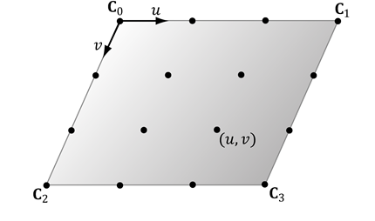
struct DomainOut{
float4 PosH : SV_POSITION;
};
[domain("quad")]
DomainOut DS(PatchTess patchTess,
float2 uv : SV_DomainLocation,
const OutputPatch<HullOut, 4> quad){
DomainOut dout;
float3 v1 = lerp(quad[0].PosL, quad[1].PosL, uv.x);
float3 v2 = lerp(quad[2].PosL, quad[3].PosL, uv.x);
float3 p = lerp(v1, v2, uv.y);
p.y = 0.3f * (p.z * sin(p.x) + p.x * cos(p.z));
float4 posW = mul(float4(p, 1.0f), gWorld);
dout.PosH = mul(posW, gViewProj);
return dout;
}
▶ DS는 테셀레이터가 생성한 정점마다 호출
▶ Tessellation 이후에 실행되는 VS라 생각하면 편함
Notes:
조명 사용시 정점 색상을 직접 지정하지 않는다.
표면의 재질들과 표면에 비출 빛들을 지정하고 조명 방정식을 적용해서 정점 색상이 결정되게함.
결론 적으로 물체의 색이 훨씬 더 사실적으로 나타남.
재질의 속성 예 : 표면이 반사, 흡수하는 빛의 색상, 표면 아래 재질의 굴절률, 투명도 등..

